Slide 2
ماشین های مخصوص
استاد شادمان
Part 1

Slide 3
موتور سنکرون: برای تبدیل توان الکتریکی به توان مکانیکی بکار می رود.

Slide 4
جریان میدان I_{f} موتور میدان مغناطیسی حالت پایدارB_{R} را تولید می کند قبلا بحث شد که هرگاه یک مجموعه ولتاژ سه فاز به استاتور ماشین اعمال شود یک جریان سه فازدرسیم پیچ ایجاد که این جریان سه فاز در سیم پیچ ارمینچر میدان مغناطیسی دوار یکنواخت Bsرا تولیدمی کند پس درماشین دو میدان مغناطیسی به وجود می اورد که میدان رتور تماس دارد که با میدان استاتور همراستا شود چون میدان مغناطیسی استاتور حالت دوار دارد میدان مغناطیسی رتور (و خود رتور) دائما میخواهد به میدان مغناطیسی استاتور برسد هرچه زاویه ی بین دومیدان مغناطیسی بزرگ تر باشد (البته تا حد معینی)گشتاور وارد بر رتورماشین بزرگ تر است.اساس کارموتورسنکرون این است که رتورمیدان مغناطیسی دوار استاتورراحول یک دایره تعقیب می کند وهیچ گاه کاملا به ان نمی رسد .

Slide 5
وقتی یک جریان Dc به سیم پیچ رتور اعمال شود در موتور میدان مغناطیسی تولید می شود.
در موتور سنکرون دو نوع سیم پیچی میدان و سیم پیچی ارمیچر داریم سیم پیچ میدان به سیم پیچی اطلاق میشود که میدان مغناطیسی اصلی ماشین را تولید میکند و اصطلاح سیم پیچی ارمیچر به سیم پیچی اطلاق می شود که ولتاژ اصلی در ان القا می شود درماشین های سنکرون سیم پیچ میدان روی رتور قرار دارد پس سیم پیچ رتور و سیم پیچ میدان به یک مفهوم است.

Slide 6
رتور ماشین های سنکرون اساسا یک الکترومغناطیس بزرگ است قطب های رتور میتواند ساختمان برجسته یا صاف داشته باشد قطب برجسته , قطب مغناطیسی است که نسبت به سطح رتور پیش امدگی دارد و قطب صاف قطب مغناطیسی است که با سطح رتور هم سطح است .
رتور های قطب صاف معمولا برای شیار های دو یا چهار قطبی و رتور های قطب برجسته معمولا برای ماشین های چهار قطب بیشتر استفاده می شود .

Slide 7
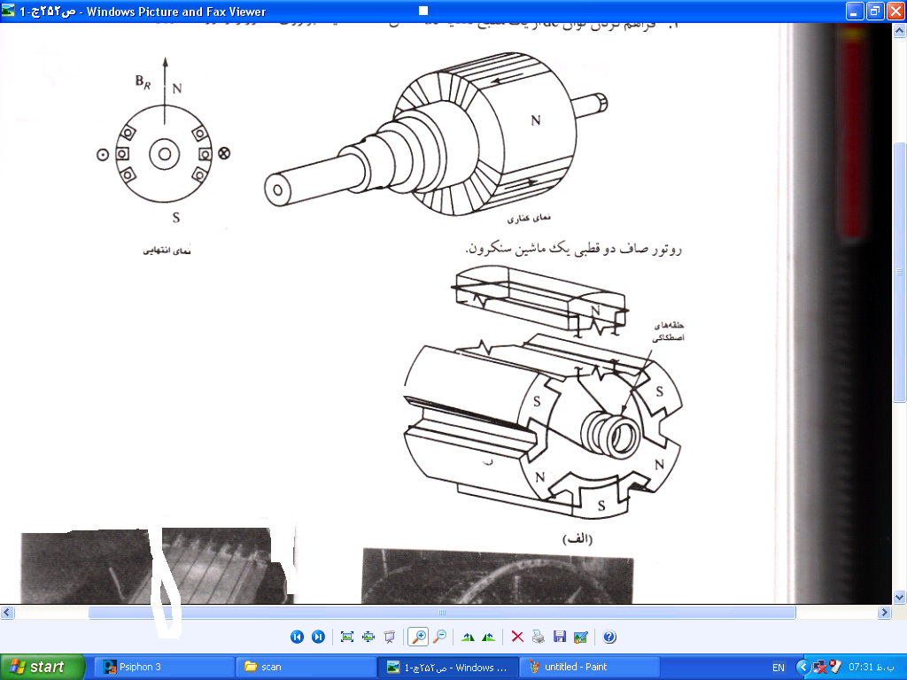

Slide 9
هر گاه یک جریان Dc به مدار میدان رتور اعمال شود چون رتور در حال دوران است برای دادن توان Dc به سیم پیچ میدان ان ارایش خاصی لازم است برای فراهم کردن این توان Dc دو روش متداول وجود دارد:
1- فراهم کردن کردن توان Dc خارجی با استفاده از صفحه های لغزان و جاروبک ها
2- فراهم کردن توان Dc از یک منبع تغذیه Dc خاص که مستقیما بر روی محور نصب شده باشد توسط حلقه های لغزان که محور ماشین را احاطه کرده اند می توان ولتاژ Dc را به جاروبک اعمال نمود که مقدار این ولتاژ به زاویه و سرعت ربطی ندارد.

Slide 10
در ژنراتور ها و موتور های بزرگتر برای تامین جریان Dc میدان ماشین تحریک بدون جاروبک بکار می رود.تحریک بدون جاروبک یک ژنراتورac کوچک است که مدار میدان ان در استاتور و مدار ارمینچران بر محور رتور سوار شده است . خروجی سه فاز ژنراتور تحریک توسط یک مدار یکسو کننده سه فاز که ان نیز روی محور ژنراتور سوار شده است یکسو شده به مدار میدان dc اصلی داده میشود با کنترل جریان کوچک Dc میدان ژنراتور تحریک می توان جریان میدان اصلی را بدون استفاده از صفحه های لغزان و جاروبک تنظیم کرد.

Slide 11
سیستمهای تحریک بدون جاروبک (BRUSH LESS EXCITATION SYSTEM)
در مدار تحریک بدون جاروبک یک جریان کوچک سه فاز یکسو شده به مدار میدان تحریک که در استاتور قرار دارد اعمال می شود سپس خروجی مدار ارمیچر تحریک (در رتور )یکسو شده برای تامین جریان میدان ماشین اصلی به کار می رود.

Slide 12
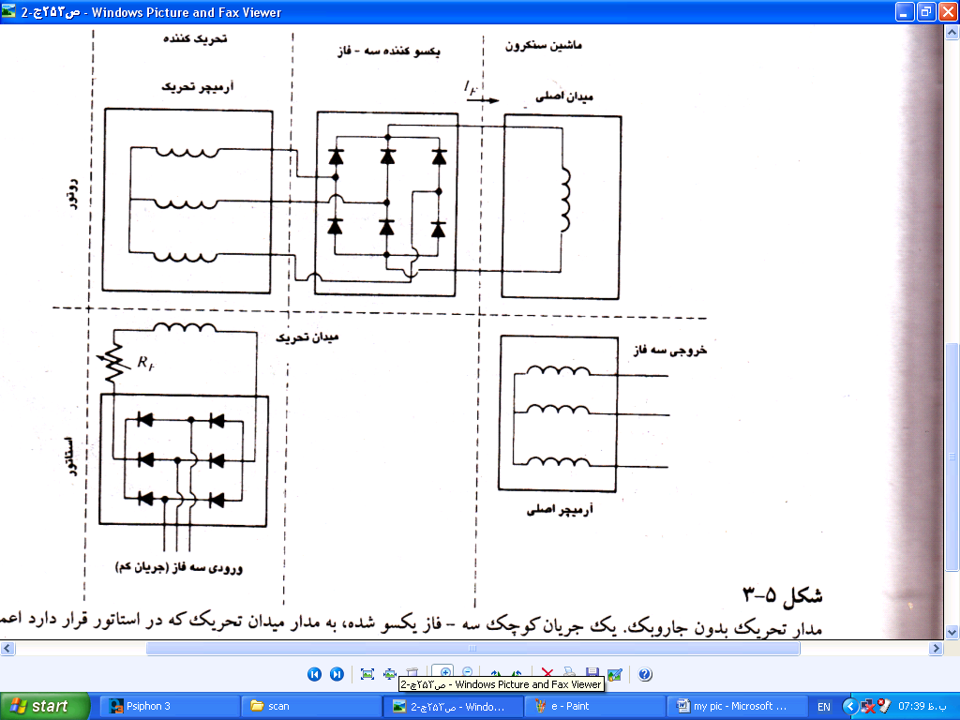

Slide 13
مدار معادل موتور سنکرون سه فاز:

Slide 14
R_{a:} مقاومت ارمیچر در هر فاز
X_{S: راکتانس سنکرون در هر فاز}
X_{a:} راکتانس خود القایی ماشین
X: اثر عکس العمل ارمیچر

Slide 15
مدار معادل موتور سنکرون:

Slide 16
نمودار برداری موتور سنکرون :
الف)بار با ضریب توان پس فاز
S :زاویه گشتاور

Slide 17
ب) بار با ضریب توان پس. فاز
Br:میدان مغناطیسی رتور
Bnet: میدان مغناطیسی برایند
Escat: ولتاژ عکس العمل ارمیچر
Bs : میدان مغناطیسی استاتور
ج) بار با ضریب توان واحد: به عهده خود دانشجو

Slide 18
موتور سنکرون از دید میدان مغناطیسی:
نمودار فیزوری متناظر با کار موتور به قرار روبرو است .

Slide 19
Br متناظر با Ea و آن را تولید می کند و Bnet متناظر با vφ
آن را تولید می کند و Bs متناظر با JXsIa می باشد
در موتور Ea عقب تر از vφ و B_{R} عقبتر از Bnet قرار گیرد.
Bnet در میدان مغناطیسی بر آیندی که برابر است با میدان مغناطیسی رتور و استاتور

Slide 20
منحنی مشخصه گشتاور - سرعت موتور سنکرون:
سرعت موتور سنکرون مستقل از مقدار بار ثابت است , در سرعت حالت پایداری موتور از بی باری گرفته تا ماکزیمم گشتاوری که موتور می تواند تامین کند (به نام گشتاوربرون کش که ثابت است. )

Slide 21
چنانچه گشتاور روی محور موتور سنکرون از گشتاور ماکزیمم بیشتر شود رتور نمی تواند ,استاتور همراه باشد و نسبت به ان شروع به لغزش می کند از دست رفتن همزمانی که با گذشتن از گشتاور برون کش به وجود می آید قطب های لغزان گویند.

Slide 22
راه اندازی موتور سنکرون :
موتور سنکرون خود به خود راه اندازی نمی شود بلکه برای راه اندازی احتیاج به روش های خاصی هست .
ابتدا بررسی می شود که چرا یک موتور سنکرون راه نمی افتد ؟
یک موتور سنکرون 60Hz را فرض مینمائیم و لحظات مختلف ان را از لحاظ میدان مغناطیسی رتور Br و میدان مغناطیسی استاتور Bs بررسی می کنیم .
در لحظه ابتدا که به سیم پیچ استاتور توان اعمال میشود رتور ساکن است B_{R}ساکن است و B_{s} با سرعت سنکرون در محیط موتور می چرخد .

Slide 24
با توجه به شکل رسم شده میانگین گشتاور راه اندازی در موتور صفر است.
پس متوسط گشتاور در یک سیکل صفر است .
آنچه برای موتور روی میدهد ارتعاش شدید رتور در هر تناوب وسرانجام گرم شدن بیش از حد آن است.

Slide 25
روش های راه اندازی موتور سنکرون
1- کاهش سرعت میدان مغناطیسی استاتور :اگر سرعت چرخش میدان مغناطیسی استاتور به اندازه کافی کم شود رتور از نظر شتاب گرفتن و قفل شدن با میدان مغناطیسی استاتور مشکلی نخواهد داشت و سرعت میدان مغناطیسی استاتور را میتوان با افزایش تدریجی F فرکانس تا مقدار50 یا 60 HZ به سرعت کار عادی رساند مشکل عمده این روش ایجاد فرکانس متغیر می باشد که امروزه توسط مدارهای یکسو ساز _ وارونساز می توان یک ورودی با فرکانس ثابت را به خروجی با هر فرکانس دلخواه تبدیل کرد .
2- راه اندازی موتور به وسیله ی گرداننده ی اولیه خارجی :
توسط یک موتور راه انداز خارجی که به موتور سنکرون متصل می شود می توان سرعت ان را تا سرعت کاملی بالا ببریم و سپس موتور راه انداز را از محور جدا کرد ابتدا مانند یک ژنراتور است وقتی موتور راه انداز خاموش میشود سرعت محور کم می شود ومیدان رتور B_{s} از Bnet عقب می افتد و ماشین سنکرون رفتار موتور پیدا می کند .

Slide 26
3-راه اندازی موتور با استفاده از سیم پیچ میرایی:

Slide 27
4-راه اندازی موتور سنکرون سه فاز به صورت اسنکرون :
در این روش سیم پیچ رتور و تحریک بر روی رتور قفس سنجابی قرار می گیرد به عبارت دیگر رتور در مدار وجود دارد هر گاه به استاتور ولتاژ اعمال شود مدار تحریک هنوز برق دار نشده باشد موتور به صورت اسنکرون (القایی)راه اندازی می شود سرعتش زیاد میگردد تا بلاخره به لغزش 5 الی 10% می رسد در این لحظه مدار تحریک برق دار می شود و موتور سنکرونیزم خود را به دست می اورد و روتور با سرعت سنکرون چرخش خود را ادامه می دهد.

Slide 28
اثر تغییرات بار بر موتور سنکرون:
اگر باری به محور موتور سنکرون اعمال شود موتور گشتاور کافی برگرداندن بار در سرعت سنکرون ایجاد می کند اگر بار روی محور زیاد شود موتور ابتدا کند می شود با کند شدن موتور زاویه گشتاور s بزرگتر شده و گشتاور القایی افزایش می یابد - افزایش گشتاور سرعت موتور را زیاد کرده و موتور باز هم به سرعت سنکرون کار می کند چون Ea= kΦω و سرعت وجریان تحریک ثابت است لذا مقدار Ea با تغیر بار ثابت می ماند و اندازه ی I_{A}cosθ و E_{A} sinθاست که زیادتر شود و هر چه E_{A} به سمت پایین بچرخد کمیت JXs.IaکهE_{A} را به vφ متصل می کند بزرگتر می شود لذا Ia نیز زیادتر می شود .

Slide 29
اثر تغییرات جریان میدان بر موتور سنکرون:
موتور سنکرون را با ضریب توان پس فاز کار می کند را نمایش می دهیم جریان میدان ان را زیادتر کرده و تاثیرش را مورد بررسی قرار می دهیم.افزایش جریان میدان اندازه Ea را افزایش می دهد اما بر توان حقیقی تولید شده توسط موتور تاثیری ندارد - چون بار محور تغییری نداشته لذا توان حقیقی تولید شده نیز تغییری نمی کند .

Slide 30
در صورتی که جریان میدان افزایش یابد Ea افزایش می یابد و با افزایش Ea اندازه جریان ارمیچر ابتدا کاهش وسپس افزایش میابد در مقادیر کم Ea , جریان ارمیچر پس فاز است و موتور یک بار القایی است . مانند یک القا گر و مقاومت عمل می کند و توان راکتیو مصرف می کند . با افزایش جریان میدان زمانی می رسد که جریان ارمینچر با vφ هم امتداد شده و موتور شبیه به یک بار مقاومت خالص می شود با افزایش بیشتر جریان میدان , جریان ارمیچر پیش فاز شده و موتور یک بار خازنی می شود و به عبارت دیگر سیستم توان Q تحویل می دهد.

Slide 31
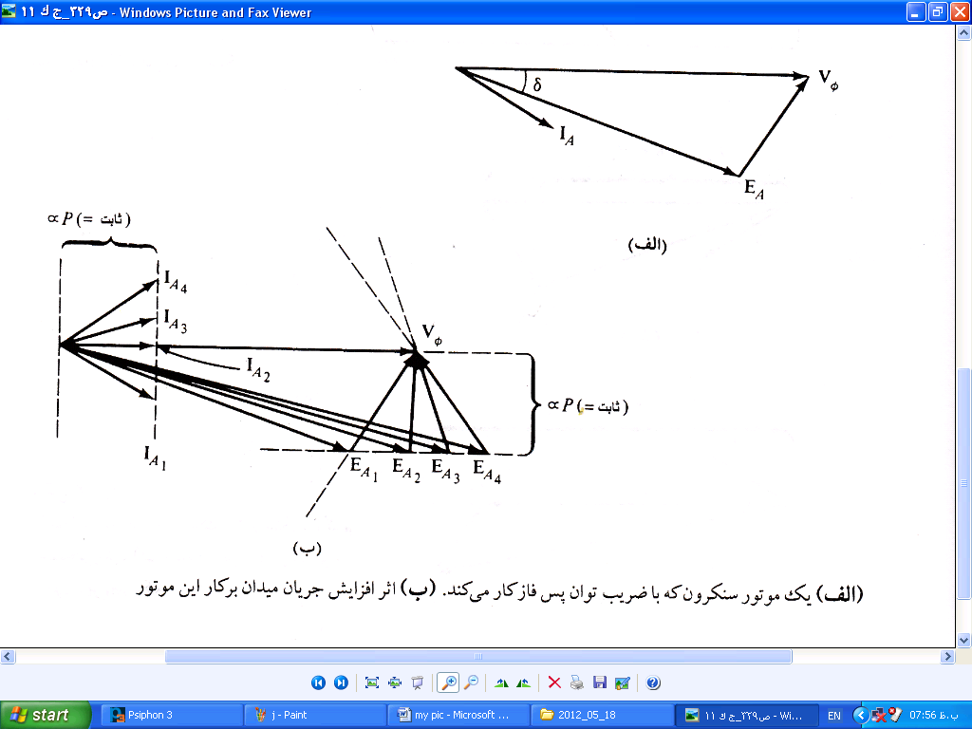

Slide 33
برای هر منحنی حداقل جریان ارمیچر به ازای ضریب قدرت واحد رخ می دهد یعنی هنگامی که تنها توان حقیقی به موتور داده می شود - به ازای جریان های میدان کمتر ار مقدار مینیمم I_{a} جریان ارمیچر پس فاز است و Q مصرف می کند .
و به ازای جریان های میدان بیشتر از مقدار مینیمم جریان ارمیچر پیش فاز است و مانند خازن به سیستم قدرت واکنش Qمی دهد پس با کنترل جریان میدان موتور می تواند به سیستم قدرت بدهد یا بگیرد.

Slide 35
وقتی تصویر فازوری Ea بر vφ (Ea) کوتاه تر از vφ باشد موتور سنکرون جریان پس فاز دارد و Q مصرف میکند جون جریان کوچک است و موتور را کم تحریک گویند . و اگر تصویر فازورEa بر vφ بلند تر از vφ باشد موتور سنکرون جریان پیش فاز دارد و Q تولید می کند
موتور سنکرون واصلاح ضریب توان :
اصلاح ضریب قدرت :به کار بردن موتور سنکرون یا تجهیزات دیگر برای افزایش ضریب توان کل یک سیستم قدرت را گویند .
موتور سنکرون اگر پر تحریک بکار رود می تواند به سیستم توان Q بدهد در واقع گاهی موتور سنکرون را برای کار بردن در بار تنها برای اصلاح ضریب توان استفاده می شود

Slide 36
موتور سنکرون که خاص برای اصلاح ضریب قدرت استفاده می شود را خازن سنکرون نیز گویند .

Slide 37
کنترل سرعت موتور های سنکرون :
معمولا برای کنترل سرعت موتور های سنکرون از دو روش استفاده می شود .
1) روش اول استفاده از تغییر ولتاژ و فرکانس خروجی اینورتور یا سیکلو کنورتور (Cyclo convertor ) می باشد .
2) در روش دوم فرکانس بصورت اتوماتیکی بوسیله سرعت موتور تنظیم می شود و در این روش موتور را خود کنترل self control گویند .

Slide 38
1*)در این روش از اینورتور یا سیکلو کنوتور استفاده میشود تا ولتاژ و فرکانس ورودی موتور تنظیم گردد در سیستم اینورتوری طیف تغییرات وسیع است اما درسیستم سیکلوکنورتوری تغییرات فرکانس ورودی موتور در کمتر از ثلث فرکانس اسمی سیر خواهد کرد - باید دانست برای حصول به گشتاور مشابه در کل محدوده تغییرات سرعت وهمچنین برای جلو گیری از اشباه در ماشین باید ولتاژ ورودی نیز همگام با فرکانس ورودی تغییر کند .
اگر بخواهیم سرعت را بیشتر از سرعت مبنا کنیم فرکانس را افزایش داده اما ولتاژ را در حد ولتاژ اسمی نگه می داریم این عمل باعث می گردد که در سرعت های زیاد گشتاور ماکزیمم کاهش یابد لذا باید ازpwm (اینورتور با مدلاسیون عرضی پالس)استفاده کرد تا فرکانس و ولتاژ خروجی توسط خود اینور تور تغییر یابد . باید توجه کرد اگر فرکانس ناگهانی تغییر کند یا نرخ تغییرات ان شدید باشد در این صورت رتور قادر به تعقیب میدان گردان استاتور نخواهد بود و موتور سنکرونیزم خود را از دست می دهد (ناپایداری) و اگر بار ناگهان به محور موتور اعمال شود این امکان وجود دارد که سنکرونیزم موتور از دست برود لذا سیستم حلقه باز برای حالاتی که بار ناگهانی اعمال می شود مناسب نیست .

Slide 39
موتور سنکرون خود کنترل
self controlled synchronous motor))
در هنگام اعمال بار های ناگهانی به موتور امکان از دست رفتن سنکرونیزم وجود دارد و موتور به حالت ناپایدار می رسد در سیستم حلقه باز اگر بار ناگهانی اعمال شود موقتا سرعت موتور کاهش می یابد و ممکن است s از 90 درجه زیاد تر شود و سنکرونیزم مختل گردد. اگر وضعیت رتور در هنگام اهسته گردیدن حس گردد و از این اطلاعات جهت کاهش فرکانس استاتور استفاده شود سنکرونیزم حفض می شود (پایدار) در این روش سرعت رتور‚ فرکانس استاتور را تنظیم می کند و لذا موتور را خود کنترل گویند.

Slide 41
در این سیستم از دو یکسو ساز کنترل شده استفاده میشود یکی از انها در قسمت منبع تغذیه و دیگری در سر راه موتور قرار دارد .
در حالت موتور یکسو ساز نزدیک منبع تغذیه همان نقش یکسو ساز را بازی می کند اما یکسو ساز نزدیک موتور نقش اینور تور را ایفا می کند .
در این سیستم یک حس کننده وضعیت رتور بر روی محور نسب شده و سیگنال در رابطه با وضعیت رتور حاصل می سازد این سیگنال به مدار کنترل دیجیتالی اعمال گشته از ان برای واکنش تریستور های اینورتور هرموتور استفاده می شود.لذا هر گونه تغییری در سرعت موتور فرکانس اتش کردن تریستور ها را تغییر می دهد و لذا فرکانس استاتور تصحیح می شود و از ناپایدار شدن موتور جلو گیری می کند .در این سیستم همچنین در قسمت یکسو ساز متصل به منبع تغذیه یک حلقه کنترل جریان تعبیه گشته است تا بتوان جریان ماشین رادر حد مطلوب نگه داشت .
در این سیستم جریان ارتباط I_{d} که با جریان ماشین متناسب است با جریان مرجع مقایسه شده و سیگنال خطا زاویه اتش تریستور های یکسو ساز را به نحوی تنظیم می کنند که جریان ارمیچر در حد مطلوب جریان مرجع قرار گیرد.

Slide 42
سیستم کنترل با حلقه بسته:

Slide 43
در این سیستم اگر بار تغییر کند سرعت نیز تغییر می کند اگر بخواهیم سرعت نیز ثابت بماند باید جریان I_{d} را طوری تنظیم کنیم که گشتاور بار را ارضا کند برای انجام این کار از یک حلقه کنترل دیگر استفاده می شود حس کننده وضعیت رتور اطلاعاتی در باره محور میدان رتور و سرعت رتور ارایه می دهد .
اگر در اثر افزایش بار سرعت کاهش یابد خطای سرعت (⅀) زیا تر شده و I_{d} زیادتر میشود لذا زاویه اتش تریستور ها طوری تغییر می یابد تا جریان I_{d} زیادتر شود و گشتاور بیشتری در موتور حاصل گردد بنابراین سرعت نهایتا به مقدار اولیه خود می رسد .
کاربرد های موتور سنکرون :
1)در کارخانجاتی که به سرعت ثابت نیاز باشد .
2)با تغییر جریان تحریک ضریب توان ان قابل تغییر است لذا در حالت فوق تحریک به مشابه خازن استفاده می شود و Q به شبکه تزریق نمود لذا باعث بهبود ضریب توان می شود .

Slide 44
3)موتور های سنکرون بی بار کندانسور سنکرون نام دارد که هم می توان Q از شبکه بگیرند و هم Q به شبکه تزریق کنند - از کندانسورهای سنکرون برای تنظیم ولتاژ خطوط انتقال انرژی استفاده می شود .
4)نکته منفی موتور های سنکرون ان است که برای تغذیه رتور نیاز به منبع DC می باشد .
5)هزینه ی ساخت موتورهای سنکرون بیشتر از موتورهای القایی است لذا در سرعت‌های بالا ودر سرعت متوسط با توان کمتر از HZ 50 مناسب نمی باشد.

